Slide 1
Restråstoff fra havet - prima plantenæring, men viktige utfordringer
Fagdag om resirkulering av avfall fra storsamfunnet – gjødsel for gårdbrukeren
Molde 28.5.2019
Anne-Kristin Løes og Ishta Ahuja, NORSØK
Arr. NORSØK, Grønn Forskning Midt-Norge, Fylkesmannen i Møre og Romsdal,
Møre og Romsdal Fylkeskommune

Slide 2

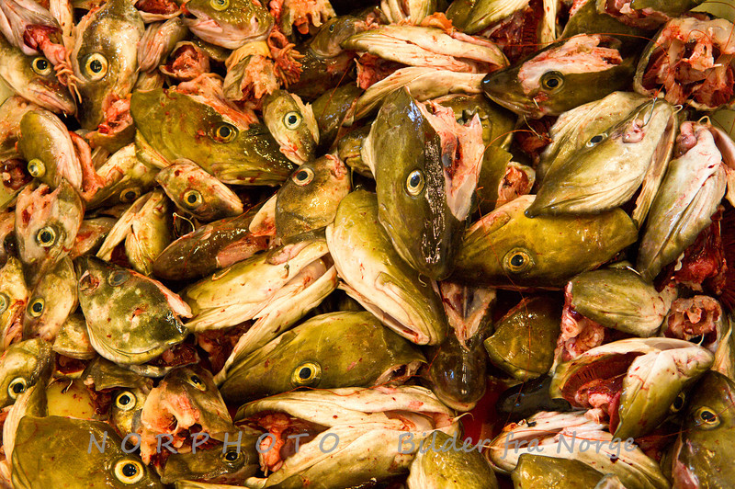
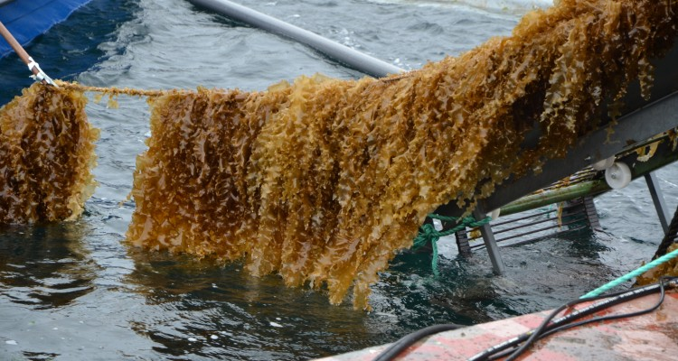
Restråstoffer fra havet som gjødsel til økologisk landbruk (RESTOR)
Prosjektet skal vurdere om næringsstoff og organisk materiale fra havet, som er tilgjengelig i restråstoff fra marin virksomhet i Møre og Romsdal, kan kombineres til en organisk fullgjødsel egnet for økologisk landbruk i Norge og andre land
Finansiert av Møre og Romsdal fylkeskommune
Varighet 2018-2020

Slide 3
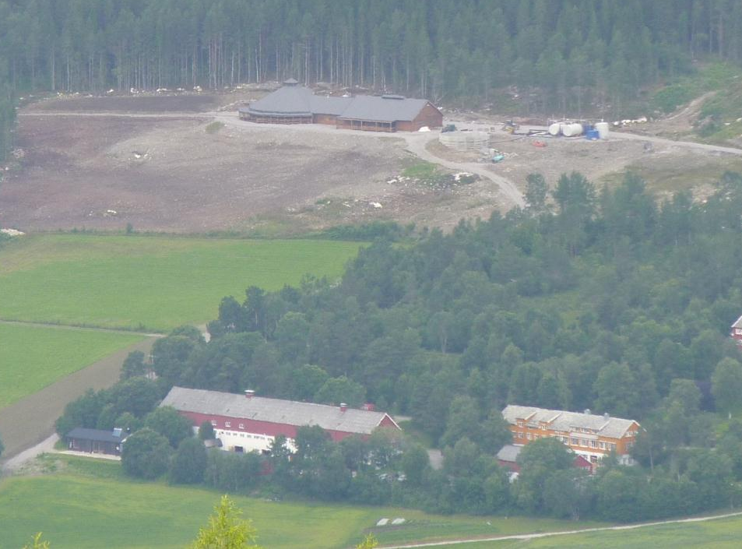

Løsdrifts-fjøs, 22 kyr
+ påsett
Biogass- anlegg
Økologisk melkeproduksjon
Sol- og bioenergisenter
Økopark
Forskning og utviklingsarbeid, 22 ansatte
Notes:
.

Slide 4
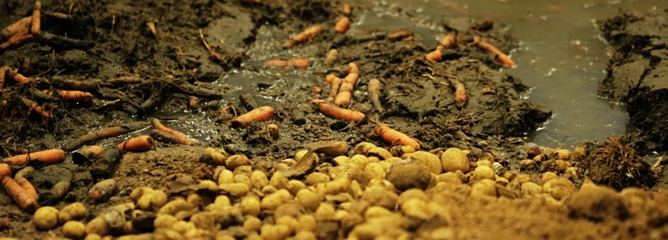
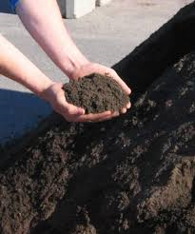

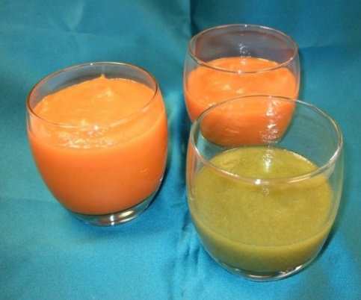
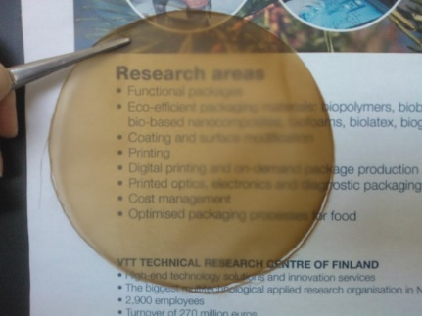
Restråstoff til mat, fôr, gjødsel og energi:
NORSØK involvert i bioøkonomi-prosjekt siden 2012

Slide 5
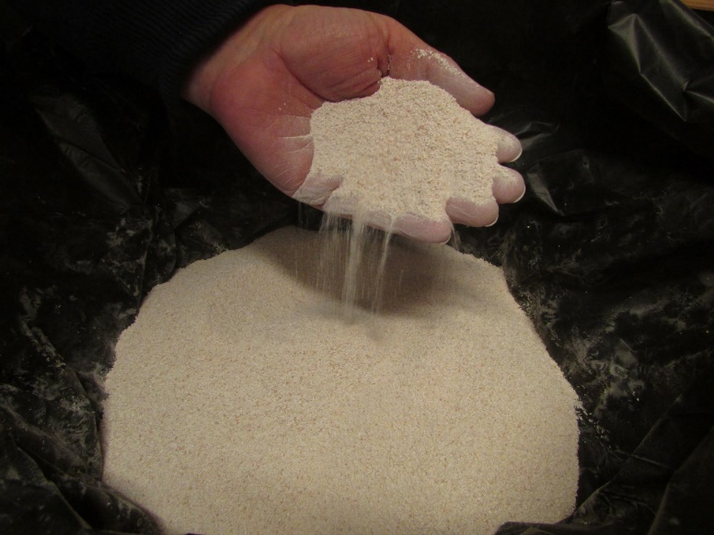

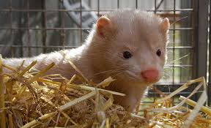


Eggeskall til kalking eller som mineraltilskudd
Feltforsøk 2013, fôringsforsøk med mink 2016
Knust eggeskall vs. vanlig knust kalkstein
800 tonn eggeskall/år fra eggfabrikken til Norilia, Revetal (Vestfold)
Like god kalkeffekt som kalkstein (pH 6.1 → 6.3)
Ca-AL i jorda økte mye mer med eggeskall: Bedre plantetilgjengelighet!
Forsøk med mink viste bedre tilgjengelighet av kalsium i eggeskall, men ikke av fosfor
8 g eggeskall per egg
Feltvert Jon Erik Knotten, Re, Vestfold 2013

Slide 6
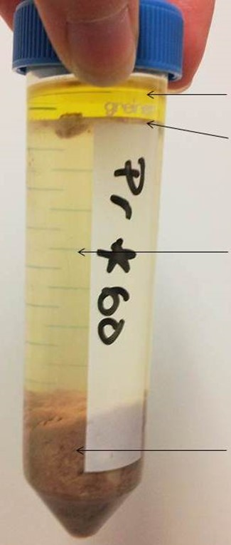
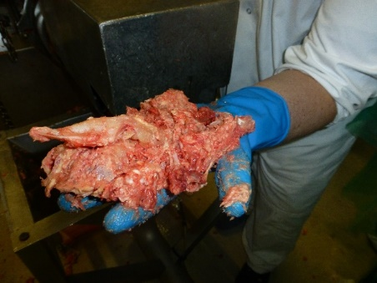
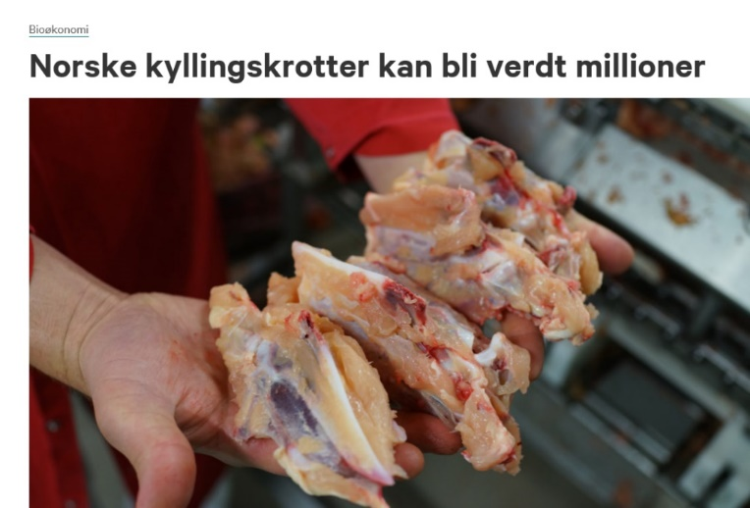

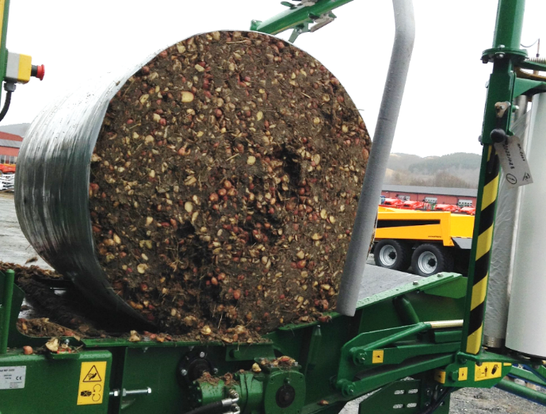
Avskrapte kjøttbein og kyllingfjær – verdifulle ressurser
Olje
Emulsjon
Etter mekanisk utbeinig, finmales beinmassen og hydrolyseres
Sedimentet inneholder mye N, Ca og P
Løselige proteiner , hydrolysat (tørkes til pulver)
Sediment, «grakse»
2018: Nortura og Felleskjøpet Agri bygger hydrolysefabrikk på fjørfeslakteri i Hærland (Østfold), Bioco (eget selskap).
Per 11.3.2019: 2 stillinger ledig som prosessoperatør

Slide 7
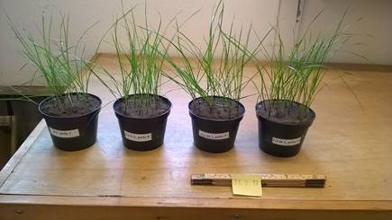
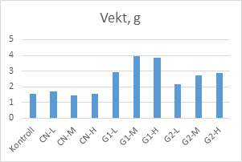
Sedimenter fra hydrolyse = GOD gjødsel, med RASK virkning, her 1. høsting
Potteforsøk med raigras,
tre høstinger
G1= fin grakse, G2= grovere grakse

Slide 8
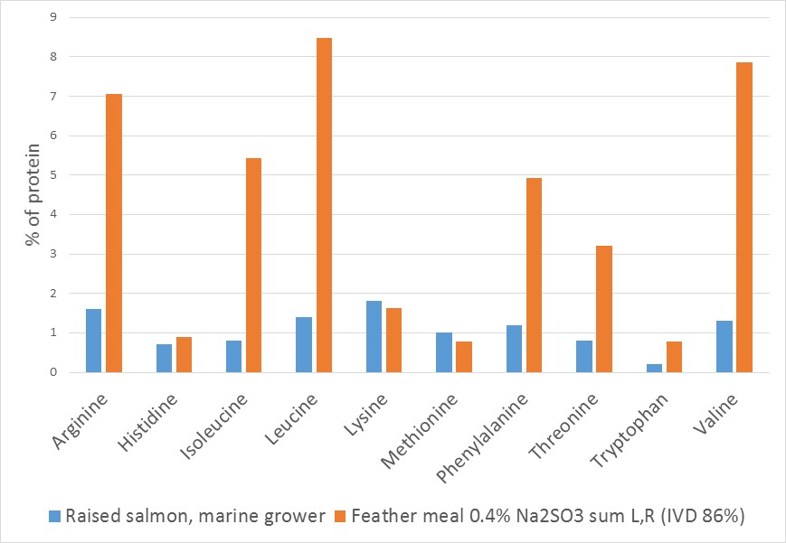
Fjærmel: Bra for laks!
Toxic by overfeeding
Low content; needs supplement

Slide 9
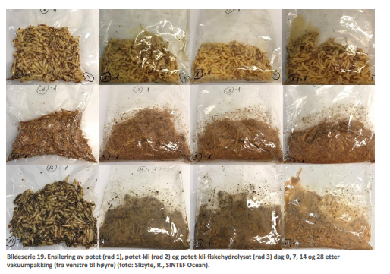
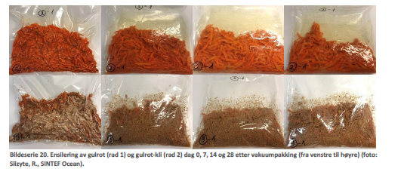
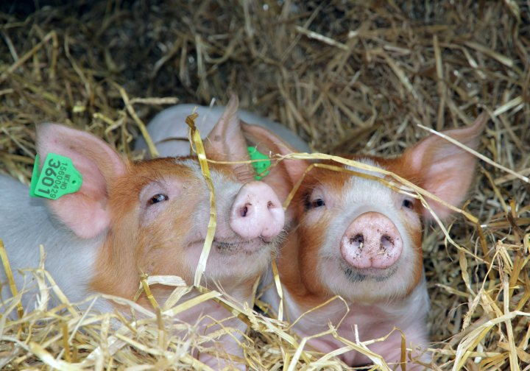
Utsortert potet og gulrot:
Spesialfôr til smågris?

Slide 10
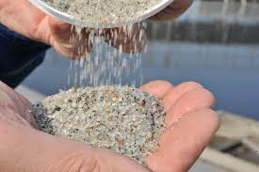
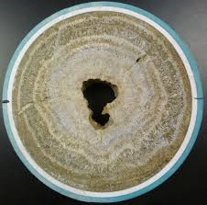
STRUVITT
Struvitt: Magnesium-ammonium fosfat (nyrestein!)
Felles lett ut og tetter rør i biogass og kloakkanlegg
Godt plantetilgjengelig, men ikke lett oppløselig i vann
Foreslått godkjent i økologisk landbruk, avventer generell godkjenning i EU

Slide 11
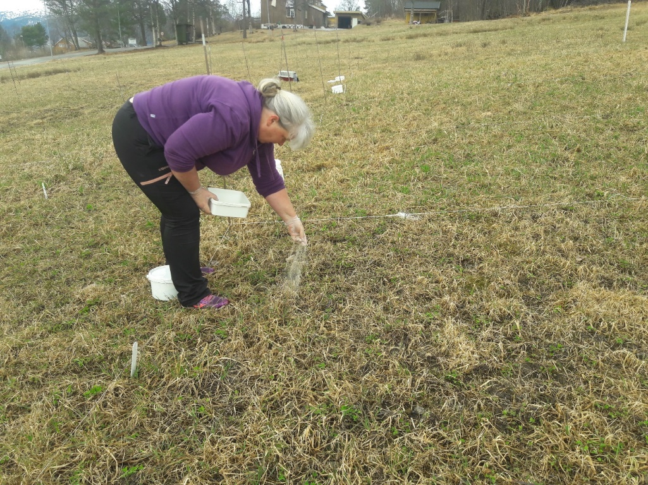
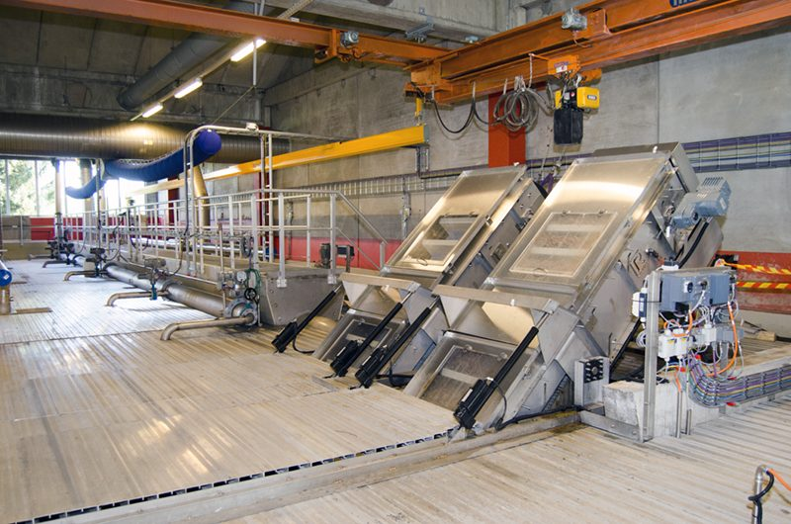
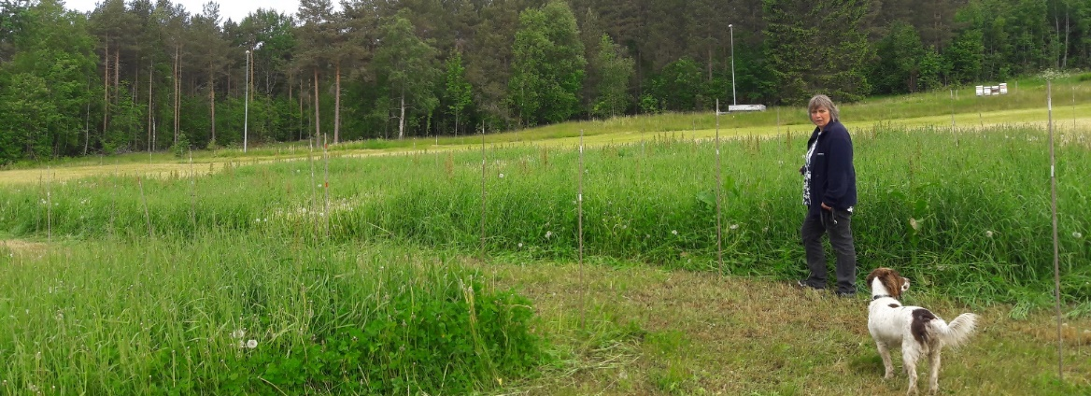
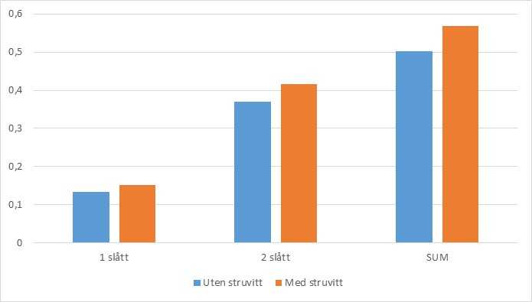
Feltforsøk Tingvoll 2018: God avlingseffekt av struvitt i eng (gras+kløver)
Struvitt fra HIAS IKS, Hamar
Tonn TS/daa
+ 13%
+ 13%
+ 15%
Notes:
På lang sikt må fosfor som fjernes fra økologisk dyrka jord erstattes igjen, for at fruktbarheten skal bevares. Den største delen av fosforet som er tilgjengelig utenom konvensjonell husdyrgjødsel befinner seg i human gjødsel. Skal økologisk landbruk frigjøre seg fra bruken av konvensjonell husdyrgjødsel kommer vi neppe utenom å resirkulere fosfor fra urin og avføring, men det trenger selvsagt ikke bety at salaten og reddikene skal gjødsles med folkemøkk. Man kan ha egne vekstskifter for tilførsel av slam og egne for matvekster, eller man kan framstille produkter som er helt fri for sjukdomsframkallende organismer, medisinrester og så videre.

Slide 12
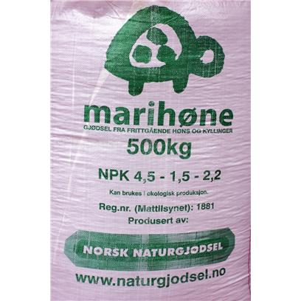
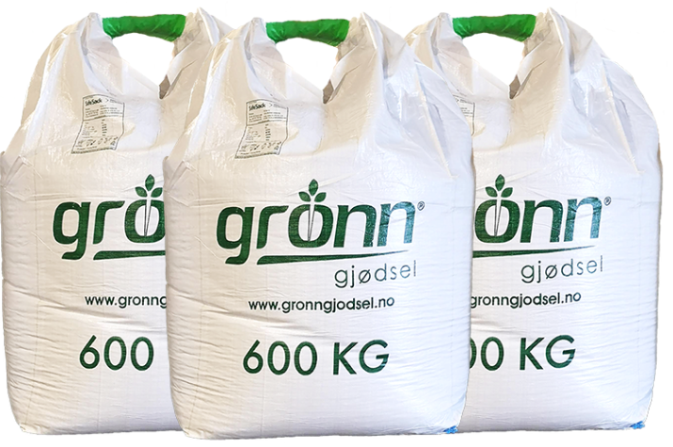
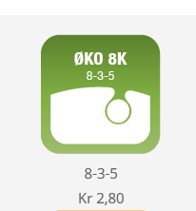
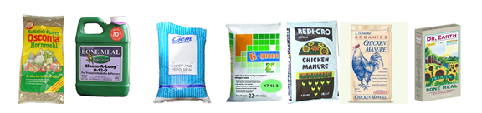
Dagens handelsgjødsel til økologisk dyrking
Inneholder tørka fjørfegjødsel, beinmjøl og vinasse
Marihøne produseres i Rogaland, selges på Vestlandet
Grønn Øko produseres i Østfold, selges på Østlandet, Trøndelag og nordover
Diverse spesialprodukter, basert på plantemateriale eller animalske biprodukt
Debio liste over tillatte gjødsel og jordforbedringsmidler per mai 2019: 118 produkt

Slide 13
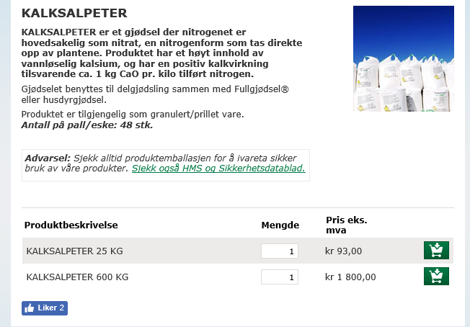
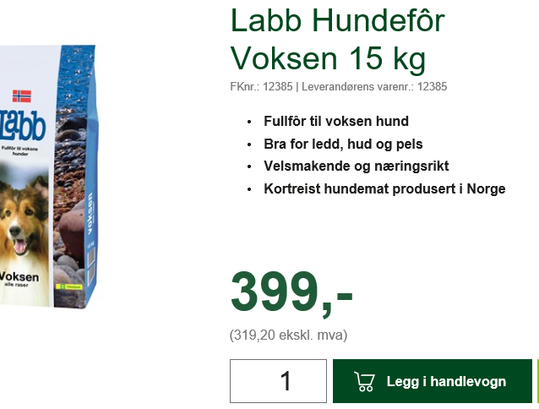
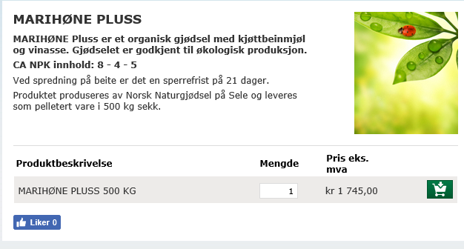
Interessen er til stede-- men prisen må være lav
Produkt | Kalksalpeter 15,5 % N | Patentkali 25% K | Marihøne 8-4-5 | Labb hundefôr
Pris per kg, kr | 3 | 6,8 | 3,50 | 26,60
Pris per kg N, kr | 19,35 | - | 43,57 | 1064
Pris per kg K, kr | - | 27,20 | 70 | -

Slide 14
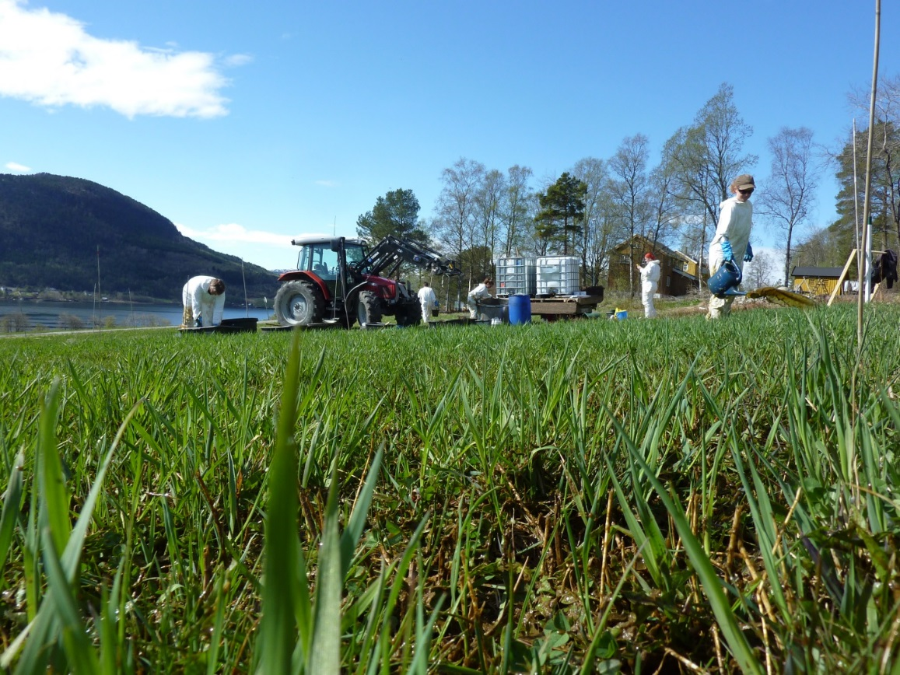
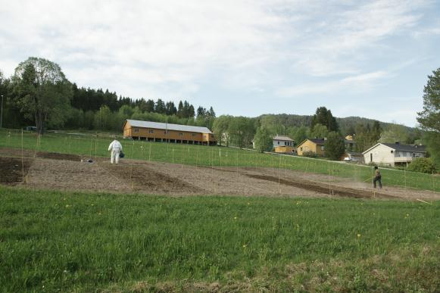

Eksempel på forskningsarbeid: Feltforsøk for å sammenlikne kumøkk før og etter utråtning i biogassanlegg

Slide 15
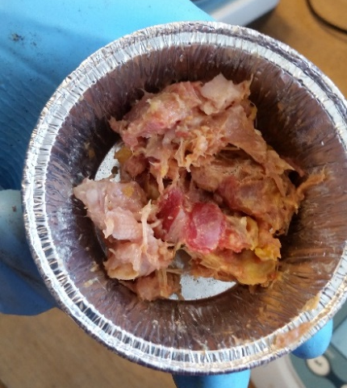
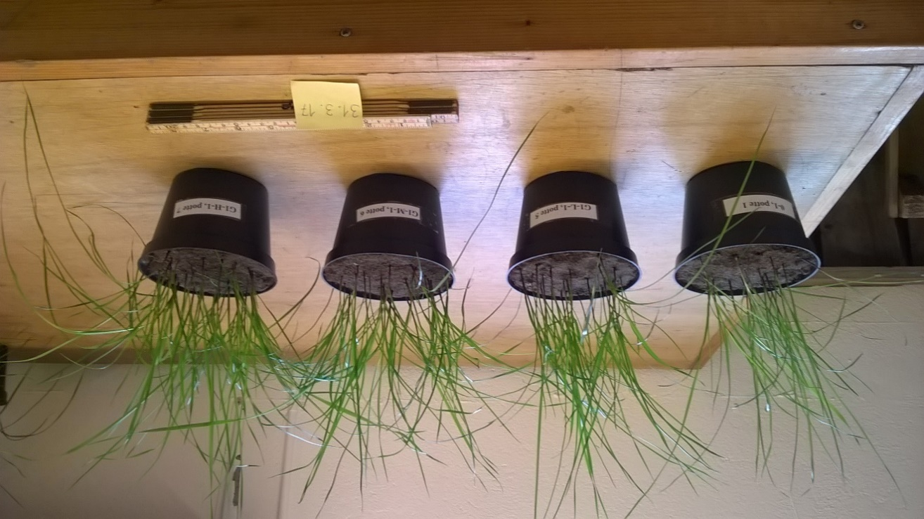
Eksempel på forskningsarbeid:
Hvordan virker døde verpehøner som gjødsel?

Slide 16
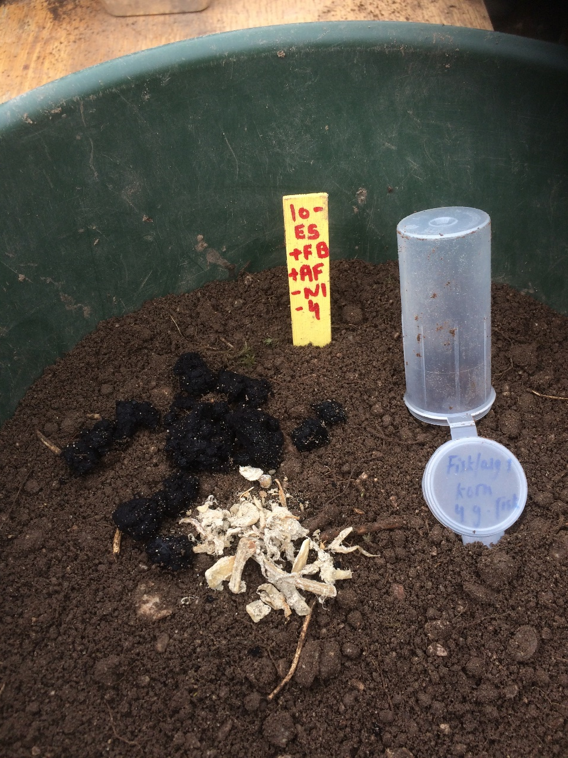
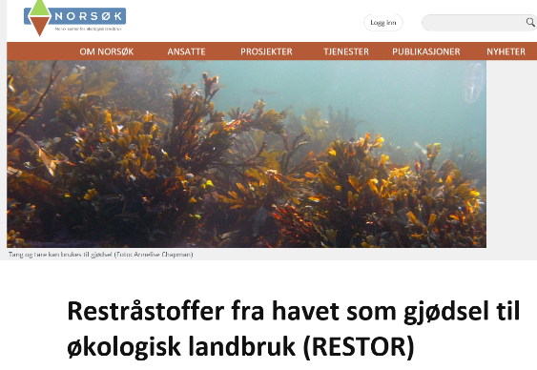
Mengder og sammensetning
av aktuelle marine restråstoff for gjødselproduksjon
I hvilken form foreligger råstoffet? (tørt, fuktig, oppmalt eller helt)
Er råstoffet tilsatt noe under bearbeidingen?
Hvilke mengder vi snakker om?
Hvordan er fordelingen gjennom året?
Kan leverandøren kverne råstoff ved behov?
Eksisterende analysebevis?

Slide 17
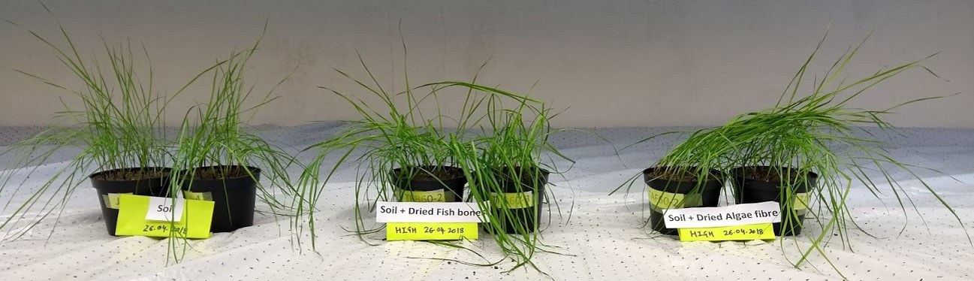
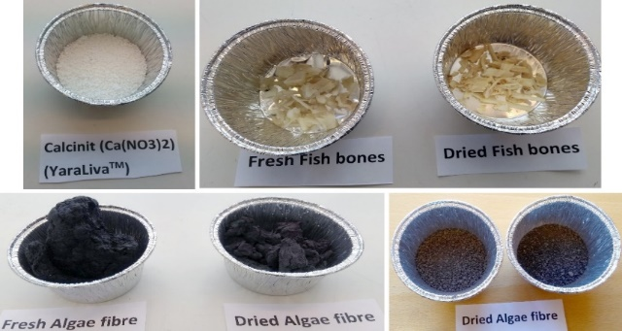
Potteforsøk med raigras 2018, 5 høstinger
Raigras tilført to N-nivå, ca. 30 og 60 kg N/daa, som
algefiber (AF), tørket (T) eller «ferskt» (F)
frosne fiskebein (FB), tørket eller «ferske» -
kalksalpeter (K)
Fiskebein
Samlet tørrvekt av 5 høstinger, g per potte

Slide 18
Hva inneholder produktene?
 | Algefiber | Fiskebein (frosne)
TS, % | 32 | 53
Glødetap, % av TS | 55 | 34
Organisk C (% av TS) | 31 | 15
C/N | 21 | 3
N (g/kg TS) | 15 | 50
P-Olsen (mg/100 g) | 49,9 | 472
P (total) (g/kg TS) | 2,5 | 120
Ca (g/kg TS) | 68 | 300
K (g/kg TS) | 130 | 1,7
Mg (g/kg TS) | 25 | 3,8
S (g/kg TS) | 15 | 2,8
pH | 9,6 | 6,9
Kalksalpeter: 155 g N/kg TS

Slide 19
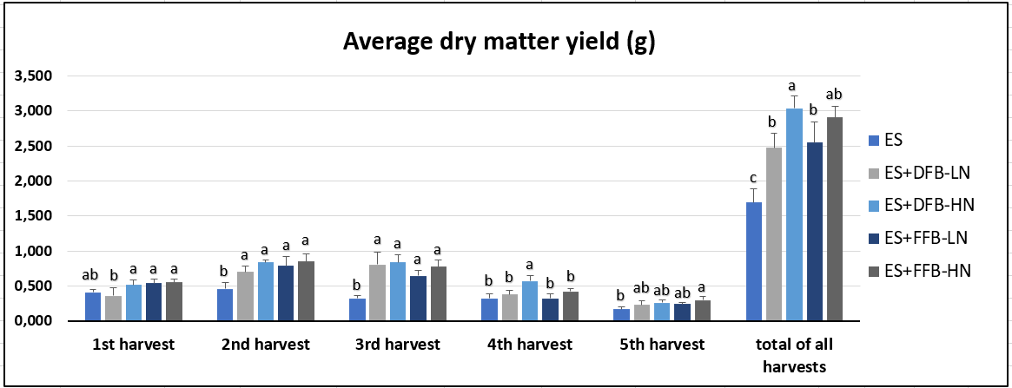
Fiskebein: Mest effekt ved 2. og 3. høsting

Slide 20
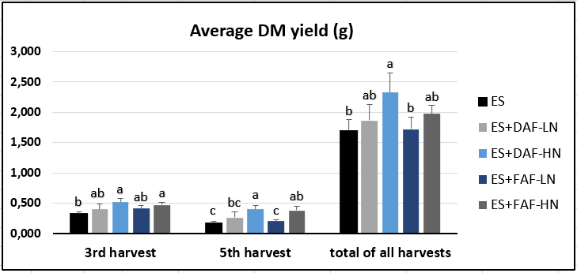
Algefiber: Noe avlingsøkning ved sterk gjødsling

Slide 21
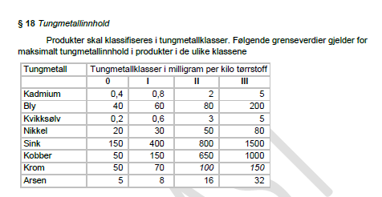

Hva med arsen?
Bruk av klasse III produkter:
På grøntarealer og lignende arealer der det ikke skal dyrkes mat eller fôrvekster kan produktet legges ut i lag på maksimalt fem centimeters tykkelse i løpet av en tiårsperiode og blandes inn i jorda på bruksstedet
Som toppdekke på avfallsfyllinger kan dekksjiktet være maksimalt 15 centimeter
mg/kg TS | Algefiber | Fiskebein
Ni | < 1,5 | < 1,5
Cd | 0,9 | < 0,10
Pb | < 0,30 | < 0,30
Hg | 0,08 | 0,089
Cr | 3,8 | < 0,30
As | 33 | 1,3
< 0.5 mg As/kg TS
2,9 mg Cr/kg TS
< 0.5 mg As/kg TS
2,5-3 mg Cr/kg TS
< 0.5 mg As/kg TS
2,8-3,1 mg Cr/kg TS

Slide 22
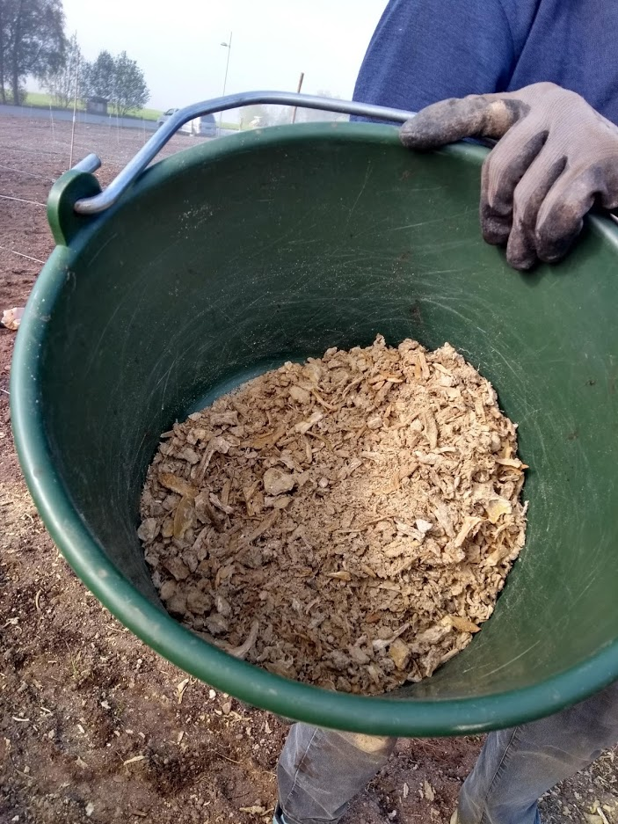
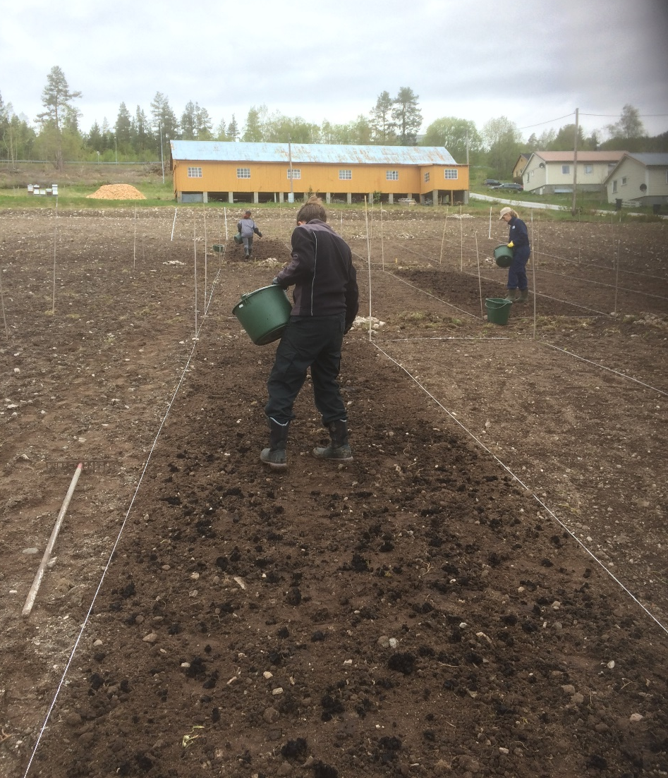
Videre arbeid: Forsøk i felt 2019-2020

Slide 23
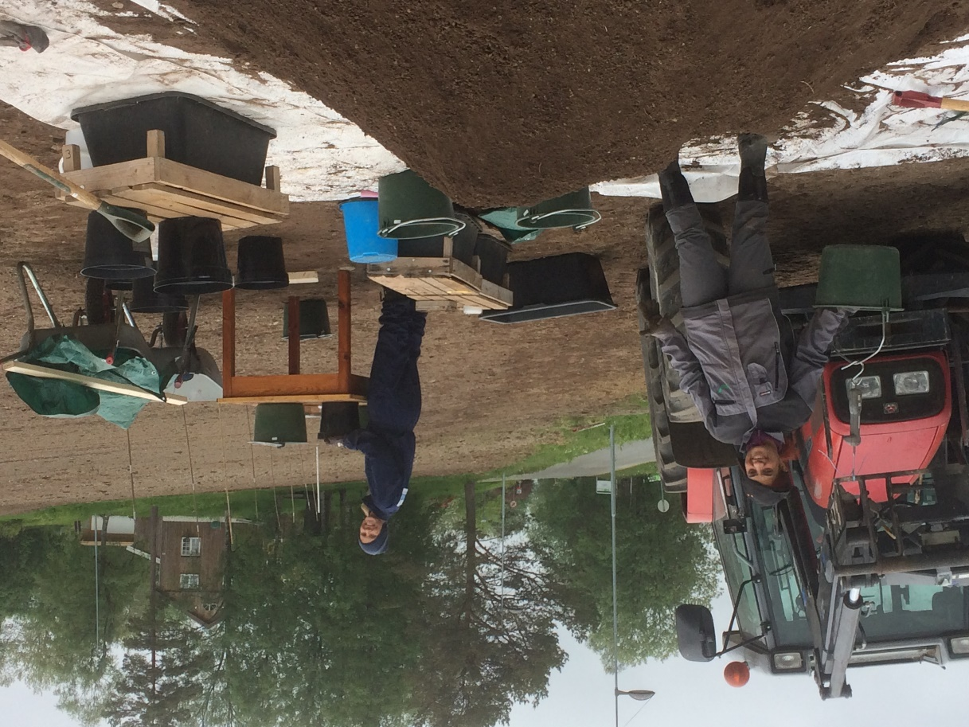
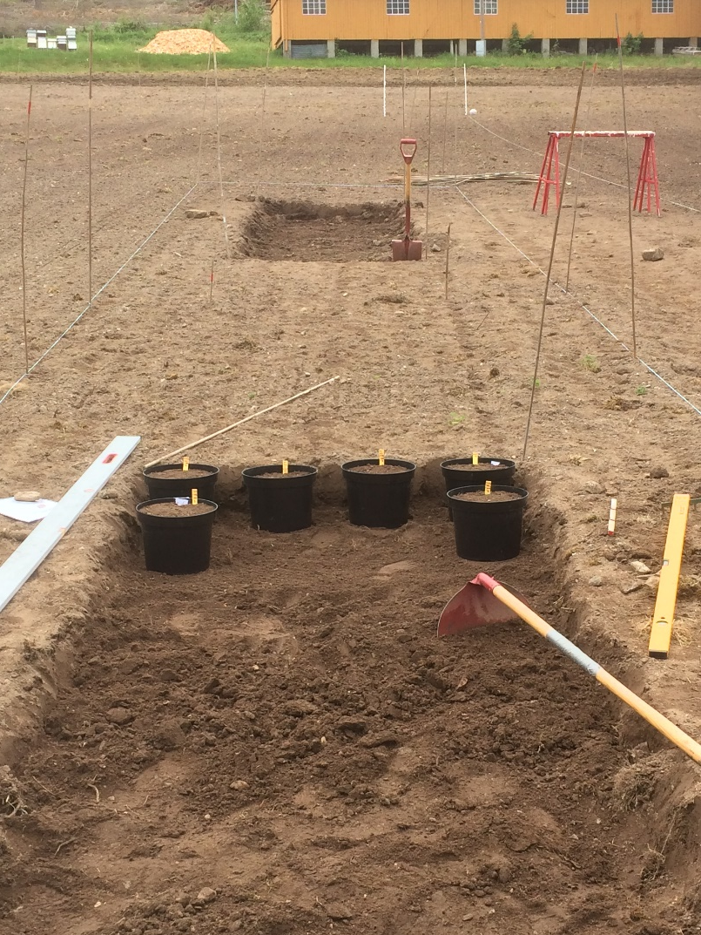
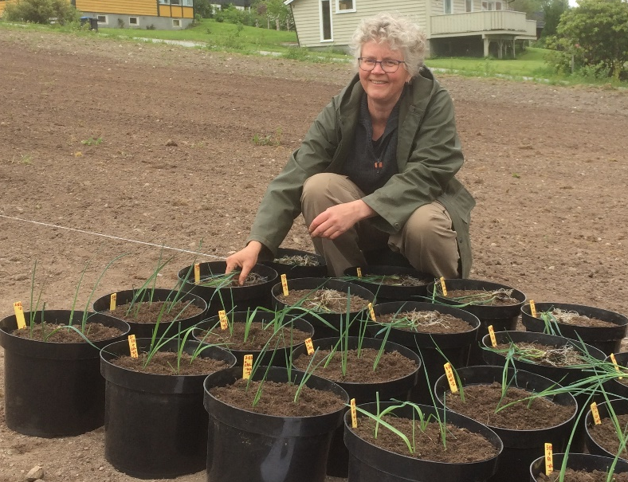
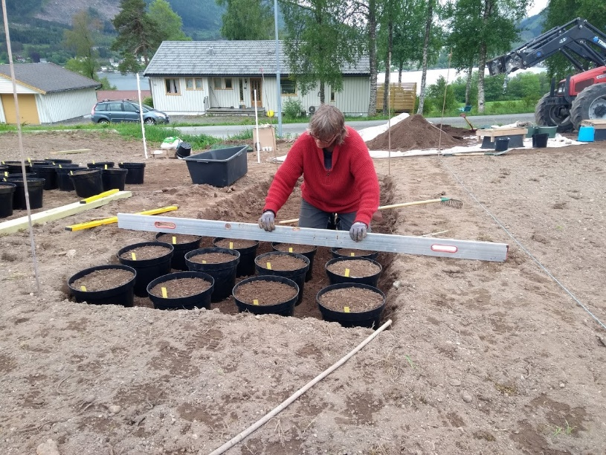
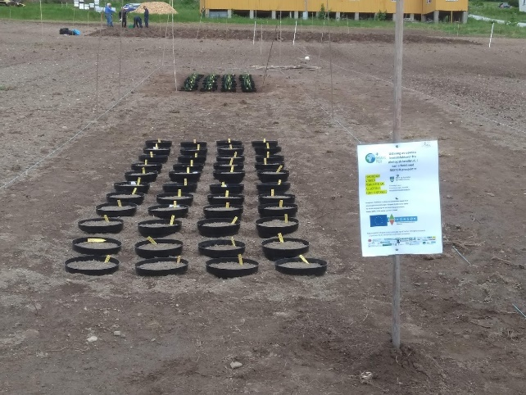
Kombinert forsøk med potter og ruter

Slide 24


Vi sammenlikner…
To vekster: Havre, purre
To N-nivå: 8 og 16 kg/daa til havre, 16 og 32 kg/daa til purre
Fire typer gjødsel: Algefiber, fiskebein, blanding av disse (30 AF-70 FB), tørket fjørfegjødsel (Grønn Øko), kalksalpeter
Til sammen 11 behandlinger

Slide 25


Utfordringer videre
Algefiber:
- Høyt innhold av As
Mineralsk N (i en type prosess)
Ubalansert mht næring (mye K, Mg, S, lite N og P)
Fiskebein:
Maursyreensilering – HMS
N tapes lett ved tørking!
Ubalansert mht næring (lite K, Mg, S, mye N og P)
Kombinere?
For begge: PRIS
44 kr/kg N = 44 kr for å håndtere 20 kg fiskebein til gjødselprodukt:
Ca. 2 kr per kilo rå beinensilasje (sediment)
27 kr/kg K = 27 kr for å håndtere 24 kg algefiber til gjødselprodukt:
Ca. 1 kr per kilo rå algefiber

Slide 26


Slide 27





